Slide 1
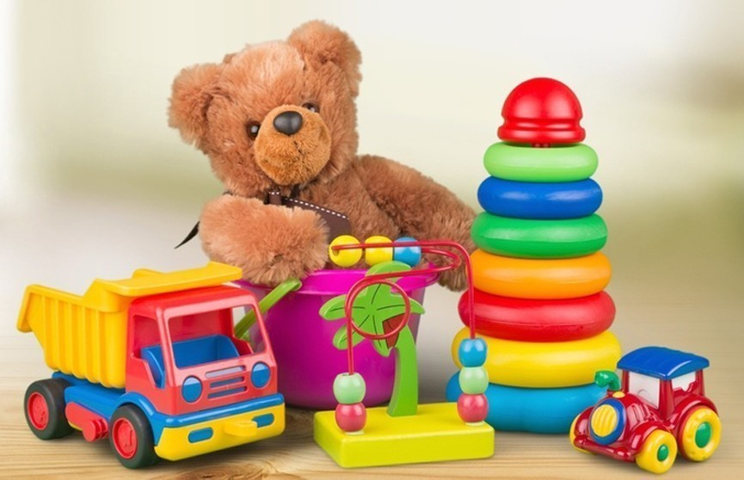
Частное общеобразовательное учреждение «Общеобразовательная Гимназия «Альбертина»
Педагогический проект по программе воспитания
МОЯ ЛЮБИМАЯ ИГРУШКА
Выполнила: Иванова А.А.
2021 год

Slide 2
ПАСПОРТ ПРОЕКТА
Вид проекта:
групповой, познавательно-творческий,
информационный.
Участники проекта:
дети первой младшей группы «Гимназия
«Альбертина», воспитатели, родители.
Цель:
создание условий для развития познавательных и
творческих способностей в процессе разработки
совместного проекта « Наши любимые игрушки».

Slide 3
Задачи проекта
Познакомить детей с обобщающим понятием «игрушки», расширить представление об игрушках, их свойствах, качествах и функциональном назначении.
Развивать познавательные и творческие способности детей, произвольное внимание, память, речь, мышление.
Развивать мелкую моторику рук в процессе художественной деятельности: рисовании, аппликации, лепке.
Повысить активность детей в процессе самостоятельной и совместной образовательной деятельности.
Развивать семейное творчество, сотрудничество семьи и детского сада.
Воспитывать бережное отношение к игрушкам, умение играть в коллективе дружно

Slide 4
Ожидаемый результат
усвоение понятия «игрушка»;
овладение знаниями о свойствах, качествах и функциональном назначении игрушек;
проявление интереса к самостоятельному изготовлению игрушек;
бережное отношение к игрушкам;
умение играть с игрушками в коллективе дружно;
активизируется речевая активность детей в различных видах деятельности;
вовлечение родителей в педагогический процесс ДОУ;

Slide 5
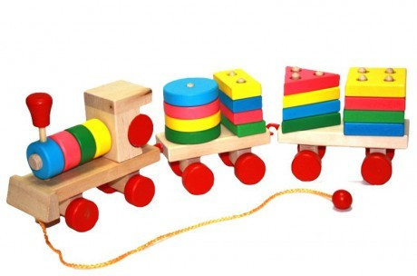
Актуальность
Важнейшей составной частью образовательной среды являются игра и игрушка. Игрушки для ребенка - та «среда», которая позволяет исследовать окружающий мир, формировать и реализовывать творческие способности, выражать чувства; игрушки учат общаться и познавать себя. Подбор игрушек - дело серьезное и ответственное. От успешного решения этой проблемы зависят настроение ребенка и прогресс в его развитии. Данный проект позволит расширить представление детей об игрушках, их видах, свойствах, качествах и функциональном назначении. Также проект позволит приобщить родителей к совместной работе с детьми.

Slide 6
ЭТАПЫ ПРОЕКТА
Подготовительный этап
Определение темы, цели, задач и содержания проекта, прогнозирование результата.
Изучение имеющегося педагогического опыта, поиск эффективных методов и приемов для реализации проекта.
Обсуждение с родителями вопросов, связанных с реализацией проекта

Slide 7
Основной этап
Обеспечение условий для реализации проекта.
Совершенствование предметно-развивающей среды.
Подбор литературы.
Организация работы по следующим пунктам:
а) организованные мероприятия;
б) досуговые мероприятия;
в) творческая деятельность;
г) консультирование родителей.

Slide 8
Заключительный этап
Презентация проекта:
Выставка «Наши любимые игрушки»
Выставка поделок «Игрушки своими руками»
Отчет на сайте образовательного учреждения
Игрушки сделанные своими руками

Slide 9
Планируемые мероприятия
Виды работы | Сроки реализации | Ответственные
Познакомить детей с новой литературой об игрушках, выставка книг на тему «Игрушки» | Октябрь | Родители, воспитатель
Беседы по теме «Моя любимая игрушка», «Игрушки, которые живут в нашей группе», «Мои любимые игры», «Игрушки бывают разные», «Как мы играем с игрушками». | Октябрь | Воспитатель
Дидактические и настольные игры «Узнай на ощупь», «Найди по описанию», «Подбери игрушки зайчику и медведю», «Найди игрушку такого же цвета», «Чудесный мешочек», картинка из кубиков. | Октябрь | Воспитатель

Slide 10
Рассказы воспитателей о материалах, из которых изготавливают игрушки (резина, пластик, металл, бумага) | Октябрь | Воспитатель
Рассматривание и обсуждение картин об игрушках «Дети играют», «В детском саду». Рассматривание иллюстраций с игрушками. | Октябрь | Воспитатель
Чтение художественной литературы: А.Барто «Игрушки», В.Шипунов «Неваляшка», Э.Успенский «Берегите игрушки». | Октябрь | Воспитатель
Разучивание хороводных и подвижных игр «Матрешки», «Веселые игрушки», «Мой веселый звонкий мяч» и др. | Октябрь | Воспитатель
Сюжетно-ролевые игры «Магазин игрушек», «День рождения куклы Маши», «В гостях у игрушек» | Октябрь | Воспитатель

Slide 11
Продуктивная деятельность: изготовление погремушек из бросового материала, аппликация «Наряди матрешку», лепка «Мячики для игрушек», раскраски «Игрушки», лепка из пластилина «Неваляшки» | Октябрь | Воспитатель
Презентация проекта: Фотоколлаж «Наши любимые игрушки», Выставка детских поделок – игрушек из различных материалов «Игрушки своими руками» | Октябрь | Воспитатель

Slide 12
План мероприятий с родителями
Познакомить родителей с предстоящей работой над проектом. Письмо родителям.
Участвуют в подборе литературы по теме проекта (стихи, рассказы, загадки и др.)
Изготовление поделок – игрушек из различных материалов (оригами, бумага, нитки, бросовый материал и др.)
Сделать фото ребенка с его любимой игрушкой
Консультация для родителей «Влияние игрушек на развитие ребенка»

Slide 13
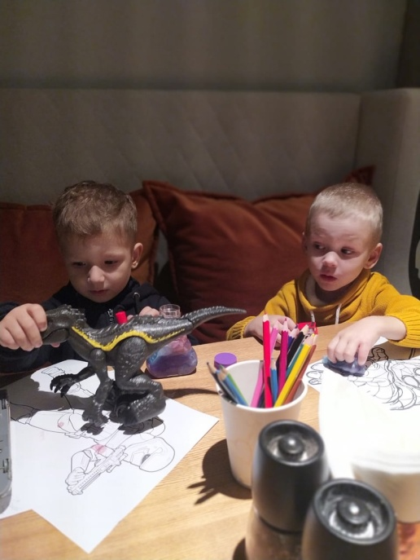
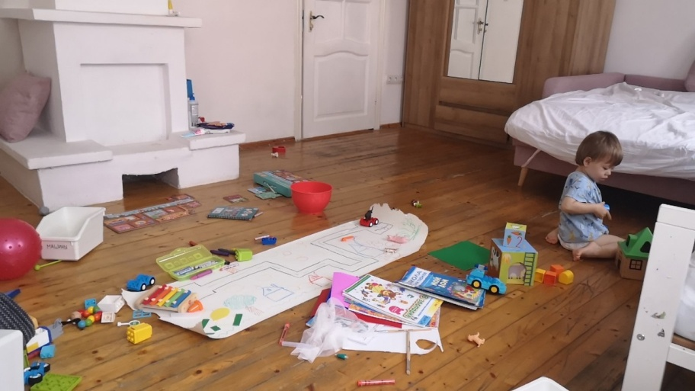
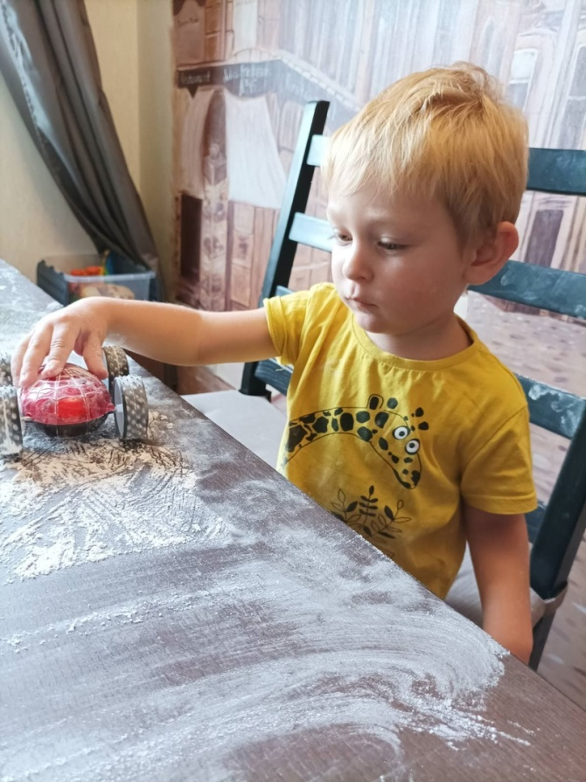
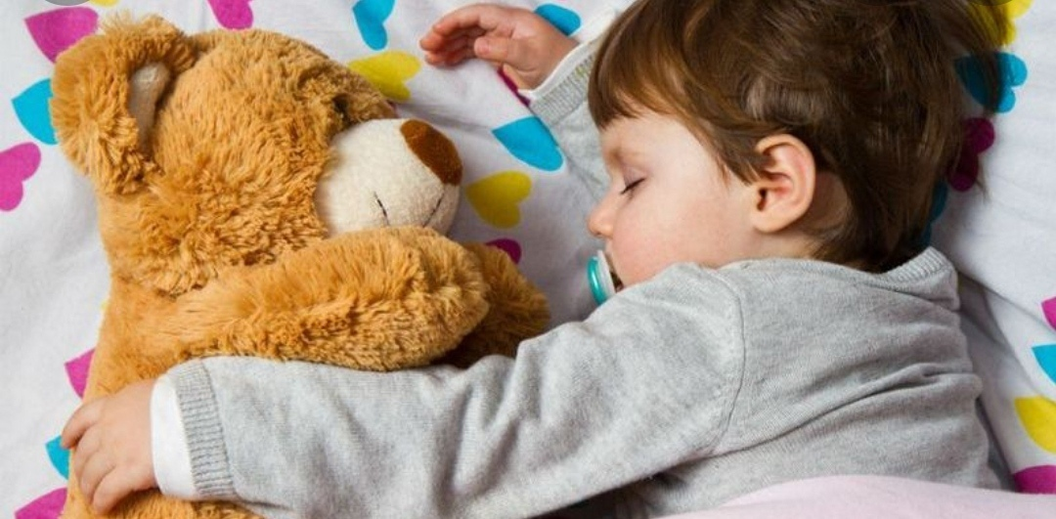
ДЕТИ И ИХ ЛЮБИМЫЕ ИГРУШКИ ДОМА

Slide 14
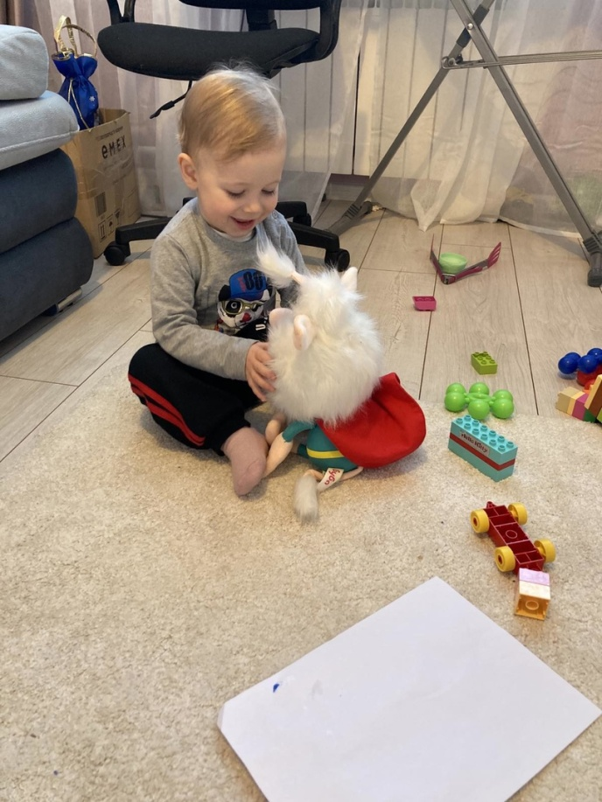
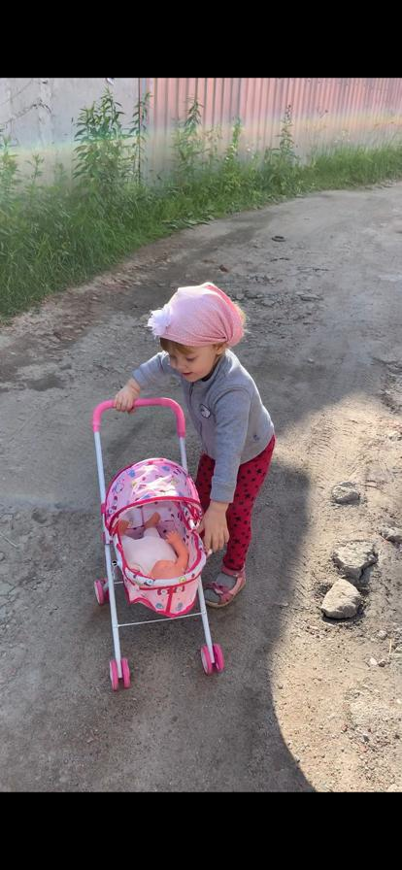
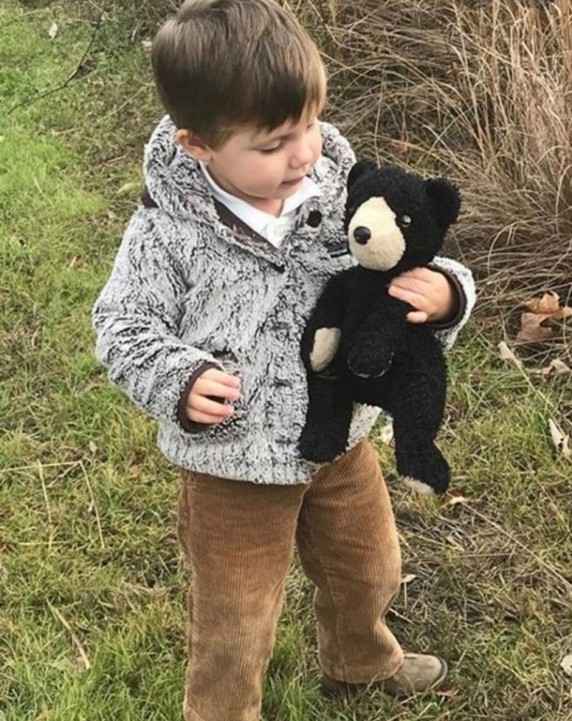
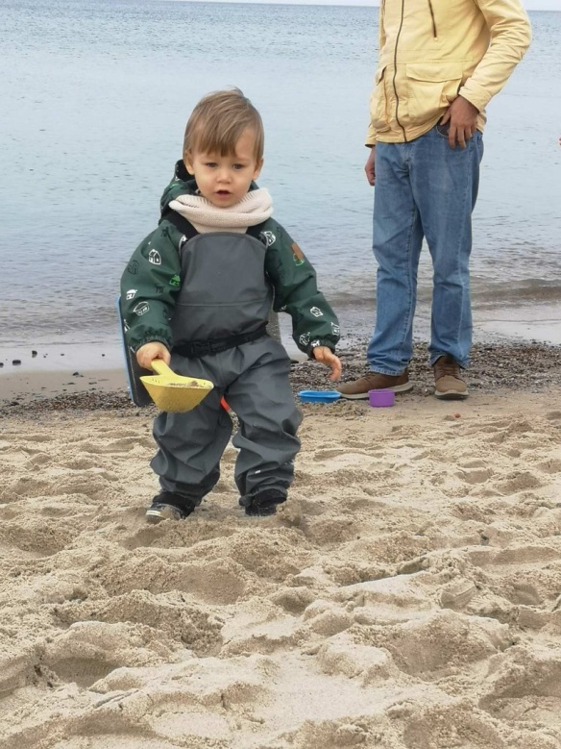

Slide 15
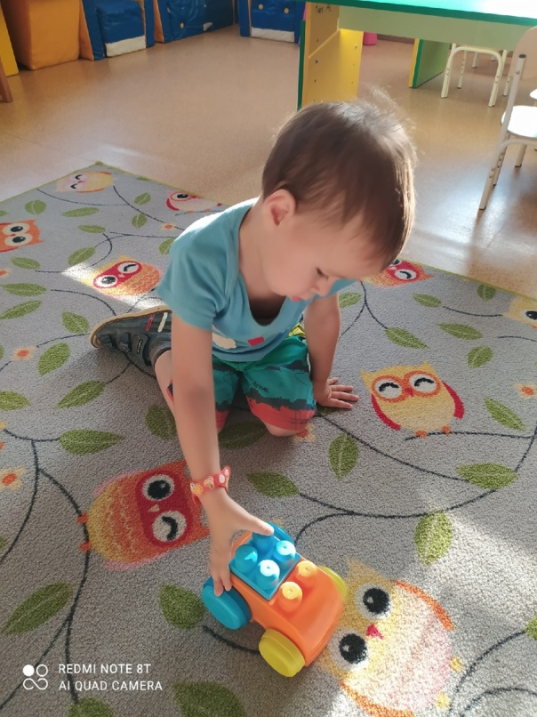
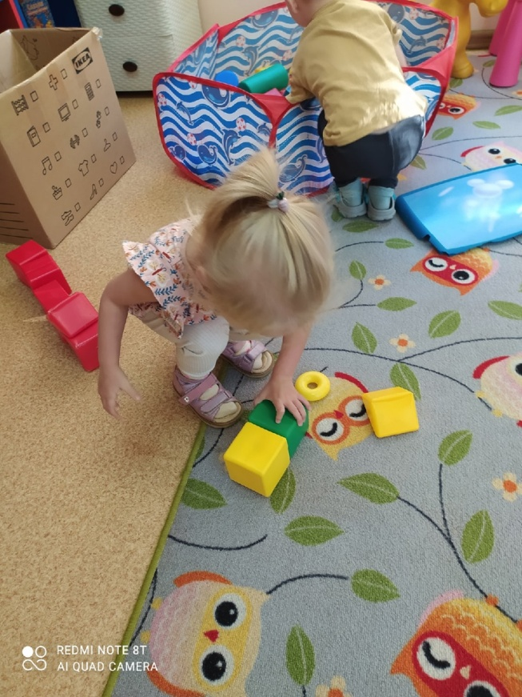
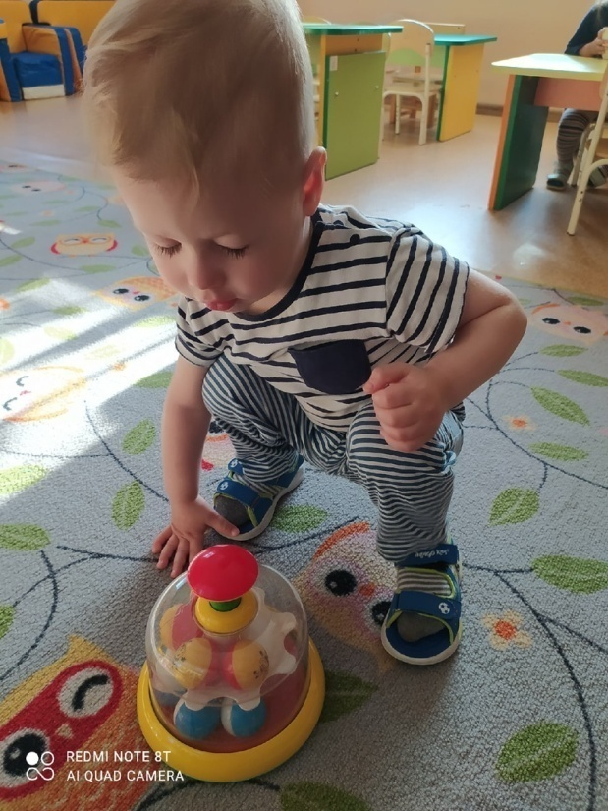
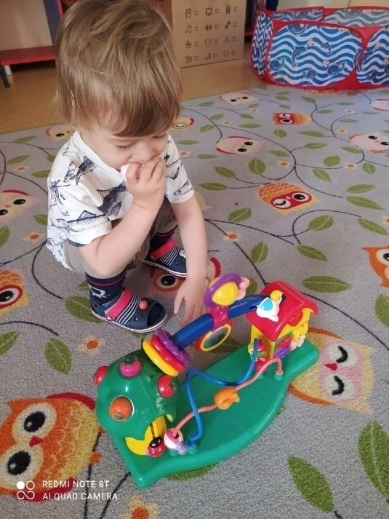
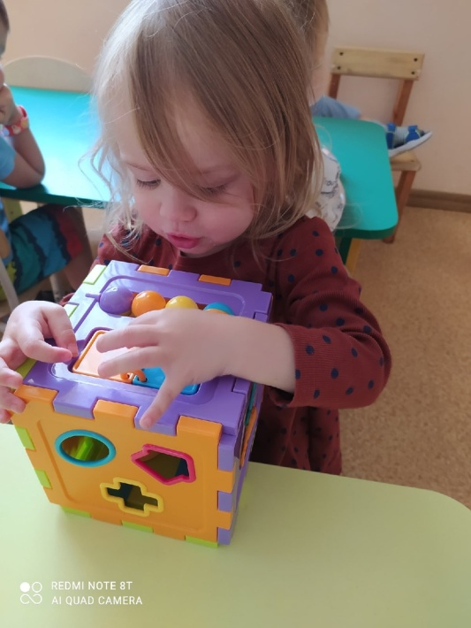
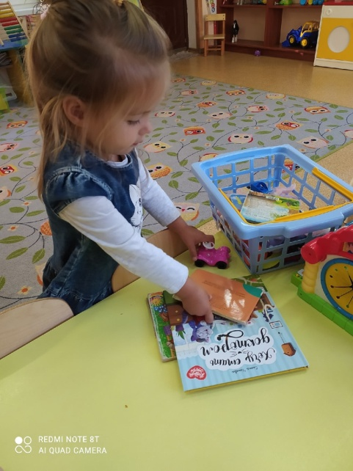
Любимая игрушка в детском саду

Slide 16
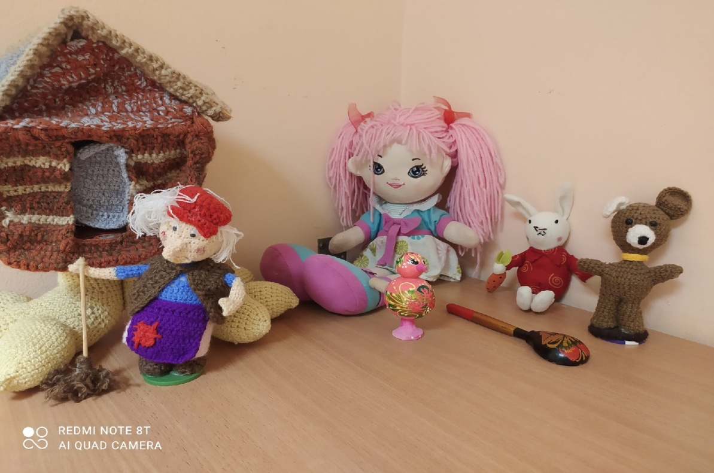
Также в рамках проекта «Наши любимые игрушки» была проведена минивыставка поделок «Игрушки своими руками». Ребята вместе с родителями придумали и изготовили замечательные игрушки из самых разнообразных материалов – нитки, бумага, ткань, бросовые материалы и даже из макарон! Все участники выставки с гордостью представили свою игрушку и рассказали о том, как проходил процесс изготовления.

Slide 17
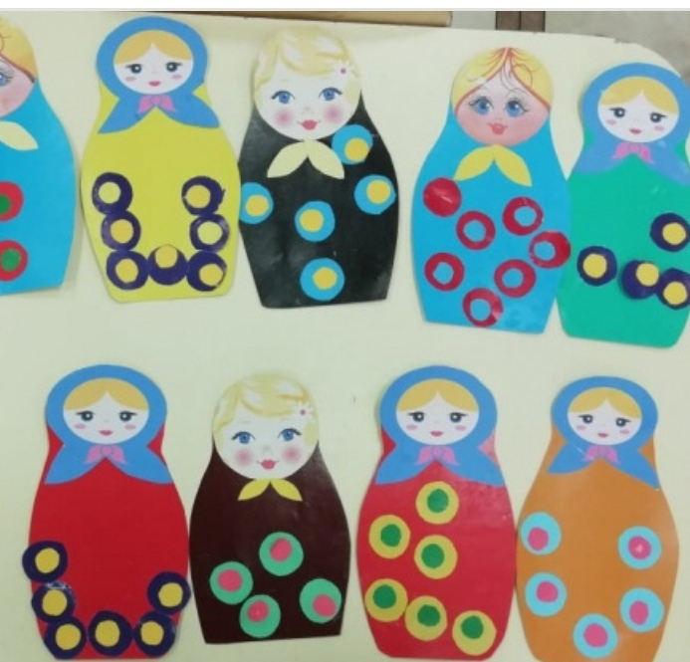
Продуктивная деятельность в рамках проекта
- аппликация «Наряди матрешку»

Slide 18
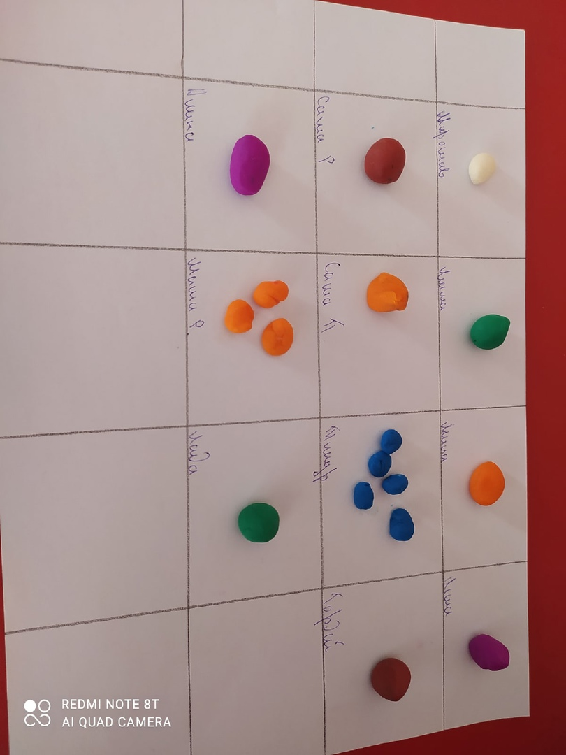
- лепка «Мячики для игрушек»

Slide 19
СПАСИБО ЗА ВНИМАНИЕ

